Slide 1

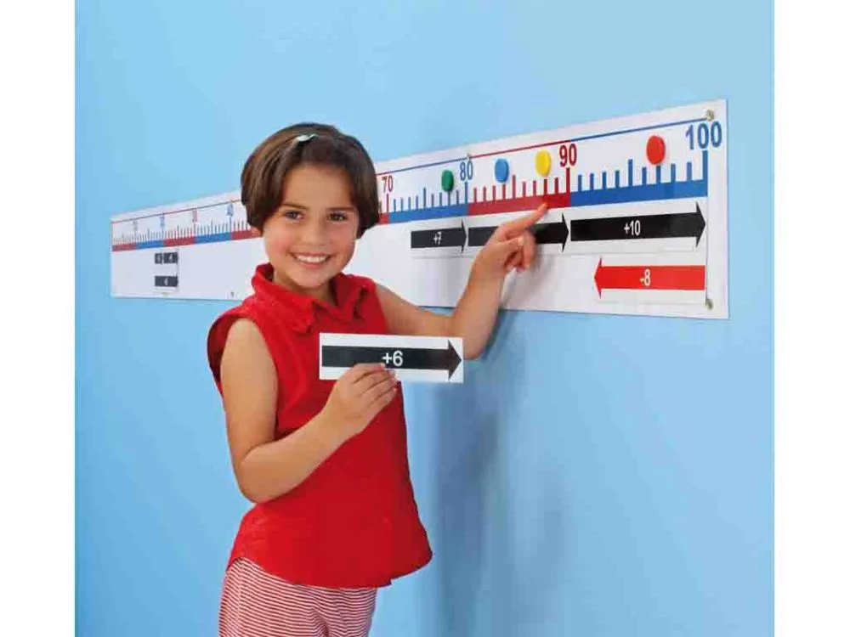
Μαθαίνω την Πρόσθεση μέχρι το 100!

Slide 2
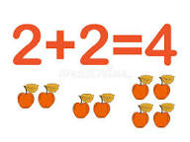
Τι είναι η Πρόσθεση;
Θυμάμαι ότι :Πρόσθεση είναι όταν ενώνουμε πράγματα για να βρούμε πόσα είναι όλα μαζί.

Slide 3
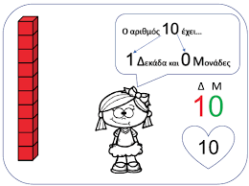
ΜΟΝΑΔΕΣ ΚΑΙ ΔΕΚΑΔΕΣ .
Μονάδες είναι τα μικρά νούμερα : 1,2,3,4 ….
Δεκάδες είναι οι ομάδες από 10 : 10, 20 ,30 ,40,50,60,70,80,90,100....

Slide 4
ΠΡΟΣΘΕΣΗ
1.Προσθέτω πρώτα τις δεκάδες .
2. Μετά προσθέτω τις μονάδες .
3. Στο τέλος ενώνω το αποτέλεσμα.
ΠΑΡΑΔΕΙΓΜΑ
23 + 14
20+10 = 30
3+4 = 7
Άρα 23 + 14 = 37

Slide 5

ΕΞΑΣΚΗΣΗ
ΛΎΝΩ ΚΑΙ ΕΓΏ !
45+24=?
52+17=?
64+12=?
34+45=?
72+15=?
Λύνω προσεκτικά τις πράξεις στο τετράδιο μου !

Slide 6

ΜΠΡΑΒΟ! ΤΑ ΚΑΤΑΦΕΡΕΣ !

